Slide 1
EDUARD ŠTORCH A JEHO KNIHY

Slide 2
Eduard Štorch 10. dubna 1878, Ostroměř u Hořic – 25. června 1956, Praha. Byl český pedagog, spisovatel a archeolog. Proslul svými povídkami a romány situovanými nejčastěji do období doby kamenné a doby bronzové. Jeho nejznámější dílo nese název Lovci mamutů.

Slide 3
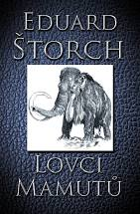
LOVCI MAMUTŮ
Lovci mamutů je historický román a nejznámější literární dílo Eduarda Štorcha, které bylo pod tímto názvem vydáno poprvé v roce 1918. Je zasazen do starší doby kamenné na území českého státu. Popisuje putování pravěké lovecké tlupy od jejich sídla na břehu řeky Dyje u současných Dolních Věstonic až po Libeň na území dnešního hlavního města Prahy. V díle vystupují skutečné nálezy historických předmětů z doby kamenné.

Slide 4
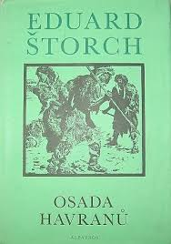
OSADA HAVRANŮ
Osada Havranů je literární dílo Eduarda Štorcha, které bylo poprvé vydáno v roce 1930. Jedná se o historický román, který je zasazen do neolitu (mladší doba kamenná v pravěku, 6. tisíciletí př. n. l.) na území dnešní Prahy a jejího okolí. Pojednává o přátelství i těžkém životě pastevců a zemědělců, kteří loví a střetávají se nejen s divokými zvířaty, ale i s okolními rody.

Slide 5
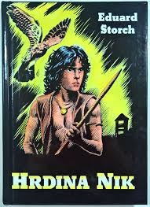
HRDINA NIK
Hrdina Nik je historický román Eduarda Štorcha, který byl poprvé vydán v roce 1947. Jedná se o historický román, který je zasazen do konce starověku na území českého státu z doby konce okupování Avary (okupace od roku 557) a období Sámovy říše (vzniká 623) vrcholící bitvou u Wogastisburgu (631 n. l.).

Slide 6
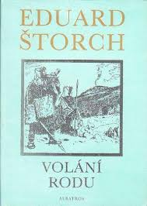
VOLÁNÍ RODU
Volání rodu je historický dobrodružný román Jedná se o příběh z doby bronzové, jehož základ vychází z jednoho ze zákonů tehdejšího života: člověk, který je vyloučen z rodu nebo je jiným způsobem osamocen, sám v přírodě moc dlouho nepřežije..

Slide 7
BRONZOVÝ POKLAD
BRONZOVÝ POKLAD - kniha popisuje společnost lidí žijících na našem území v době bronzové. Hrdina příběhu, Skrček z rodu Medvědů, nevyniká silou a pro malou postavu je často terčem posměchu, je ale neobyčejně bystrý a statečný. Chytrost a odvaha mu pomohou očistit památku otce neprávem nařčeného ze zločinu, najít jeho vrahy a také Medvědům vrátit dobré jméno. Na cestách s vyslancem vzdáleného rodu prožije mnoho napínavých i nebezpečných situací, často jde o holý život.

Slide 8
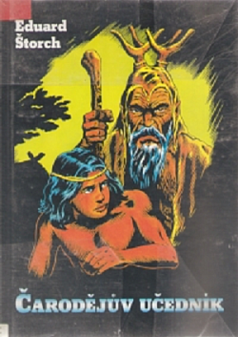
ČARODĚJŮV UČEDNÍK
ČARODĚJŮV UČEŇ - Otec Větříka ochuravěl, a tak mladý chlapec vyhledal pomoc u čaroděje, jenž byl v celém jejich rodě osobou váženou, aby pomohl jeho otci. Větřík však zjišťuje, že čaroděj nepomáhá, ale obelhává lidi. Vyžene sice zlé duchy z těla nemocného otce, ten ale stejně umírá. O svoji rodinu se nyní musí postarat Větřík.

Slide 9
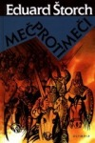
MEČ PROTI MEČI
Román MEČ PROT MEČI - napsal Eduard Štorch v roce 1940, tedy na začátku druhé světové války. Jeho vydání nejenže nebylo německými úřady povoleno, ale román byl dokonce i zabaven. Příběh z dob zakládání českého státu a pádu Polabských Slovanů, zachycuje zápas slovanských kmenů o státní svéprávnost s německým císařem Otou a jeho krutým pomocníkem markýzem Gerem, je totiž plný jinotajných narážek a nejednoznačných epizod.

Slide 10
MINEHAVA
MINEHAVA - román z doby neolitu naší země vypráví dramatický příběh dcery náčelníka kmene Medvědů. Únos, strastiplný únik ze zajetí, dobrodružné příběhy tří statečných chlapců, to jsou orientační situace napínavé knihy, jejíž děj se odehrává na přelomu matriarchálního a patriarchálního řádu.

Slide 11
KONEC

